Slide 1
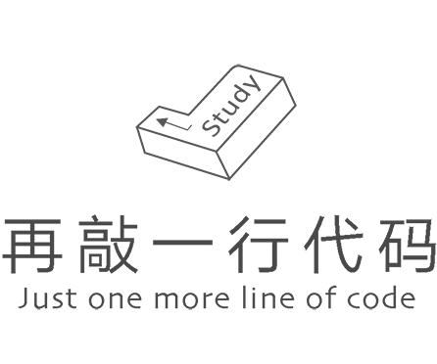
【番外篇】
Django admin全面汉化
杨仕航

Slide 2
1、admin汉化的作用
1）方便自己阅读
2）方便他人使用

Slide 3
2、admin汉化相关内容
1）语言
2）时区
3）字段名
4）admin自定义字段名
5）模块名称
6）app名称
7）admin后台标题

Slide 4
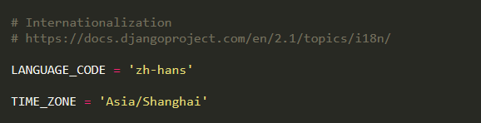
2、admin汉化相关内容
settings.py
1）语言
2）时区
3）字段名
4）admin自定义字段名
5）模块名称
6）app名称
7）admin后台标题

Slide 5
2、admin汉化相关内容
settings.py
1）语言
2）时区
3）字段名
4）admin自定义字段名
5）模块名称
6）app名称
7）admin后台标题

Slide 6

2、admin汉化相关内容
models.py 设置字段的verbose_name属性
1）语言
2）时区
3）字段名
4）admin自定义字段名
5）模块名称
6）app名称
7）admin后台标题

Slide 7
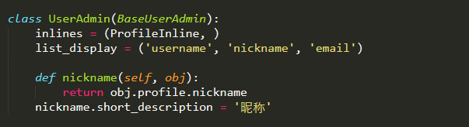
2、admin汉化相关内容
admin.py 设置自定义字段的short_description属性
1）语言
2）时区
3）字段名
4）admin自定义字段名
5）模块名称
6）app名称
7）admin后台标题

Slide 8

2、admin汉化相关内容
1）语言
2）时区
3）字段名
4）admin自定义字段名
5）模块名称
6）app名称
7）admin后台标题
models.py Meta设置verbose_name
其中，verbose_name_plural为复数时显示的

Slide 9

2、admin汉化相关内容
1）语言
2）时区
3）字段名
4）admin自定义字段名
5）模块名称
6）app名称
7）admin后台标题
apps.py 设置verbose_name字段
同时，__init__.py 需要声明使用该app_config
default_app_config = 'project.apps.ProjectConfig'

Slide 10
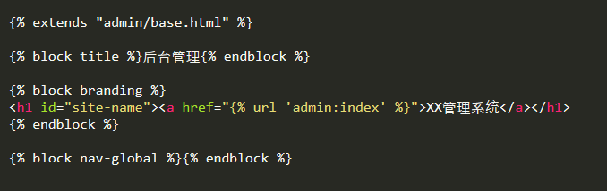
2、admin汉化相关内容
1）语言
2）时区
3）字段名
4）admin自定义字段名
5）模块名称
6）app名称
7）admin后台标题
templates 覆盖admin的模板文件
https://docs.djangoproject.com/en/2.1/intro/tutorial07/#customize-the-admin-look-and-feel

Slide 11
* 源码上传到Github
https://github.com/HaddyYang/django2.0-course
或在Github搜索“django2.0-course”

Slide 12
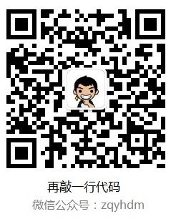


The End

